Slide 1

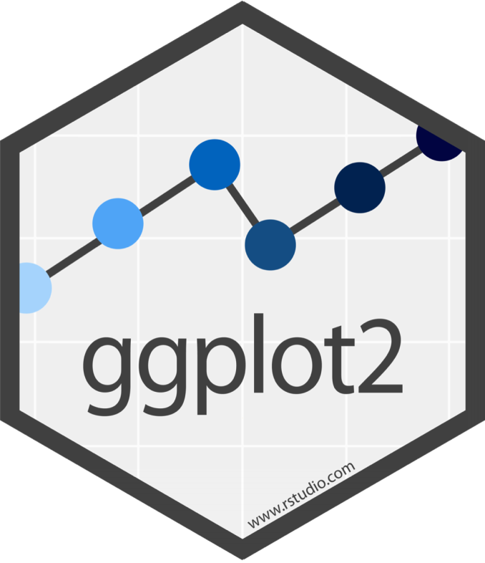

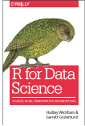
Рисуйте графики с
In R4DS
Visualizing Data
Adapted from Master the Tidyverse, CC BY RStudio

Slide 2

"Простой график принес в аналитику больше информации, чем любое другой прием."
- Джон Тьюки

Slide 3
Анализ данных (Applied Data Science)
Визуализация
Моделирование
Представление /
Отчеты
Импорт
Очистка
Трансформация
Программирование
Adapted from Master the Tidyverse, CC BY RStudio

Slide 4
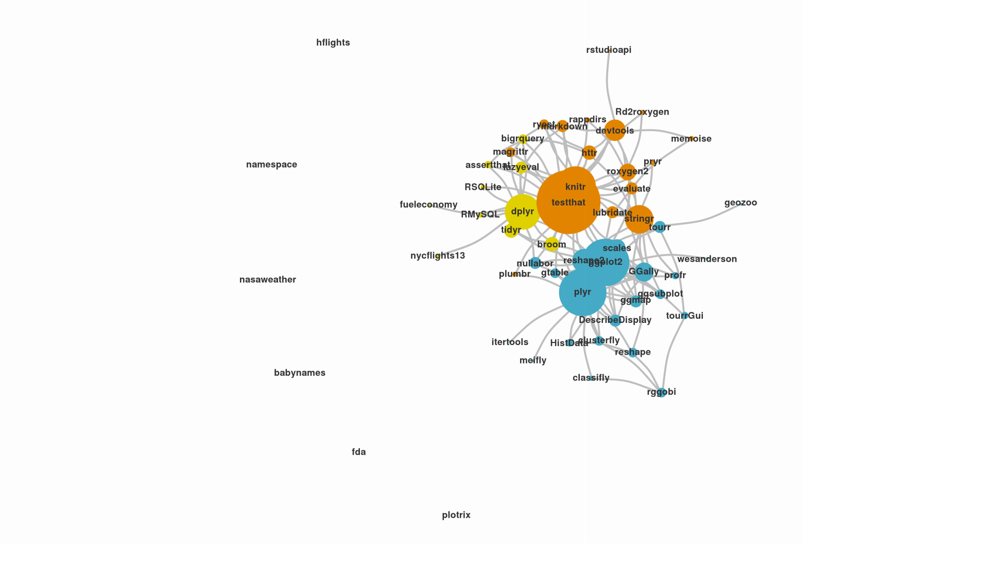
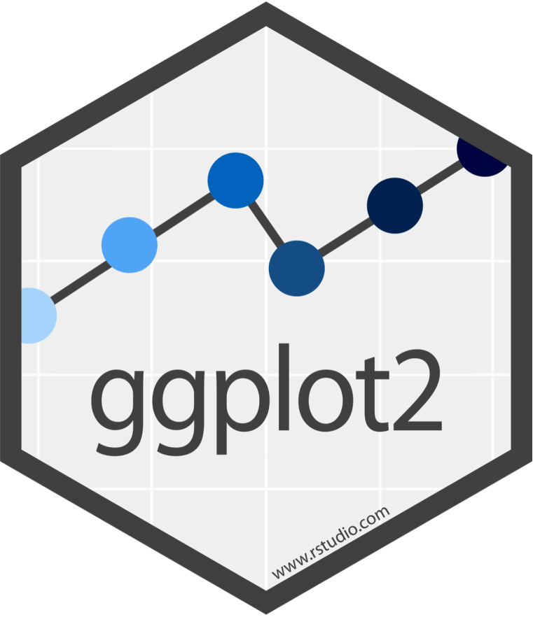

́
Display by Adolfo A lvarez

Slide 5


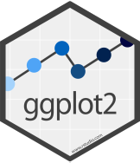
bechdel
Набор данных со статистикой фильмов и тестом Бэкдел
bechdel
?bechdel #см данные
# A tibble: 1,794 x 15
year imdb title test clean_test binary budget domgross intgross code budget_2013 domgross_2013 intgross_2013 period_code decade_code
<int> <chr> <chr> <chr> <ord> <chr> <int> <dbl> <dbl> <chr> <int> <dbl> <dbl> <int> <int>
1 2013 tt171… 21 & Ov… notalk notalk FAIL 1.30e7 25682380 4.22e7 2013… 13000000 25682380 42195766 1 1
2 2012 tt134… Dredd 3D ok-dis… ok PASS 4.50e7 13414714 4.09e7 2012… 45658735 13611086 41467257 1 1
3 2013 tt202… 12 Year… notalk… notalk FAIL 2.00e7 53107035 1.59e8 2013… 20000000 53107035 158607035 1 1
4 2013 tt127… 2 Guns notalk notalk FAIL 6.10e7 75612460 1.32e8 2013… 61000000 75612460 132493015 1 1
5 2013 tt045… 42 men men FAIL 4.00e7 95020213 9.50e7 2013… 40000000 95020213 95020213 1 1
6 2013 tt133… 47 Ronin men men FAIL 2.25e8 38362475 1.46e8 2013… 225000000 38362475 145803842 1 1
7 2013 tt160… A Good … notalk notalk FAIL 9.20e7 67349198 3.04e8 2013… 92000000 67349198 304249198 1 1
8 2013 tt219… About T… ok-dis… ok PASS 1.20e7 15323921 8.73e7 2013… 12000000 15323921 87324746 1 1
9 2013 tt181… Admissi… ok ok PASS 1.30e7 18007317 1.80e7 2013… 13000000 18007317 18007317 1 1
10 2013 tt181… After E… notalk notalk FAIL 1.30e8 60522097 2.44e8 2013… 130000000 60522097 244373198 1 1
# … with 1,784 more rows

Slide 6



Задание
Какую связь вы ожидаете между бюджетом фильма (budget) и его заработком от проката ДВД (domgross)?

Slide 7
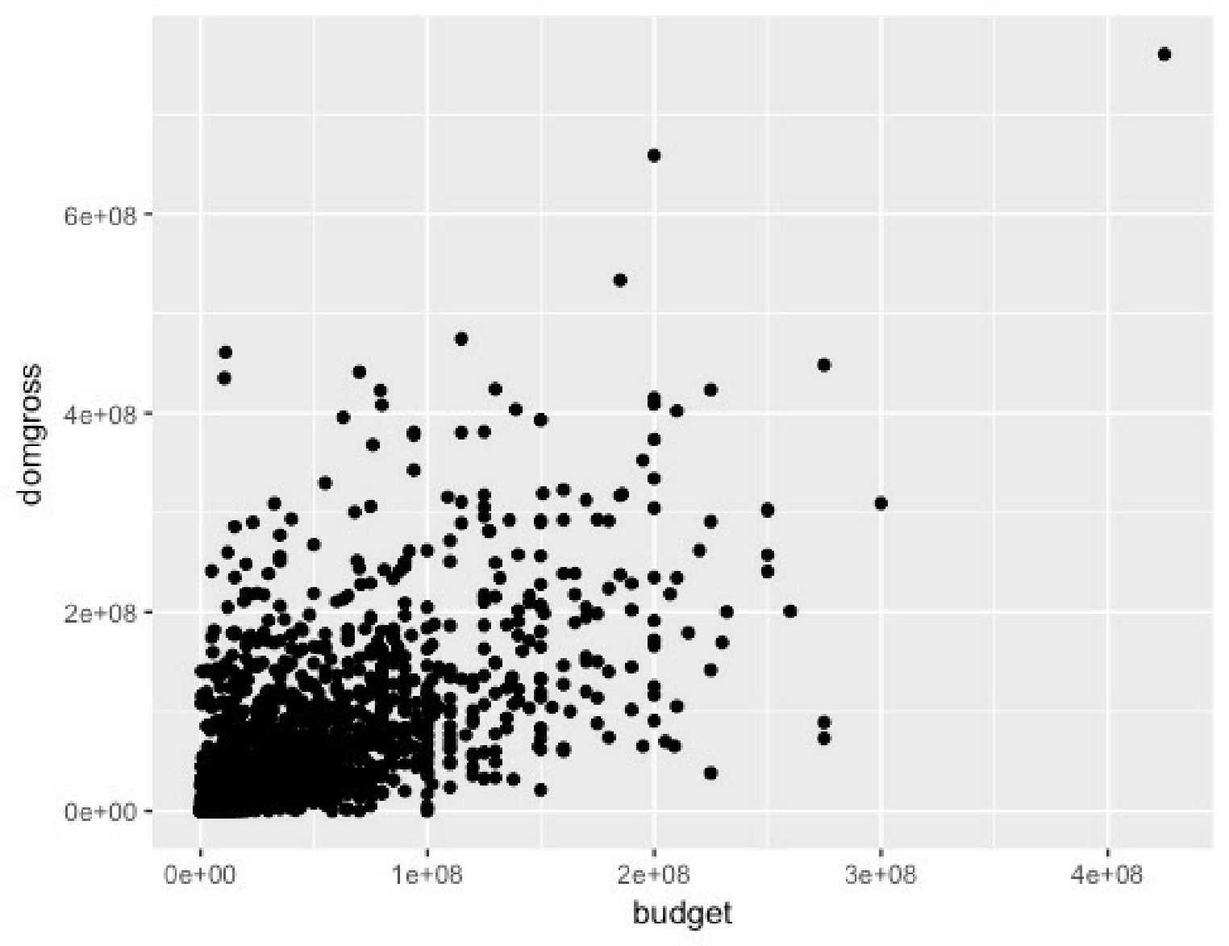
ggplot(data = bechdel) +
geom_point(mapping = aes(x = budget, y = domgross))

Slide 8

Когда вы запустите этот код, вы получите то, что выглядит как ошибка, но на самом деле это просто сообщение от R. Некоторые строки в наборе данных не содержали информацию о бюджете и / или заработке с проката, поэтому они не будут отображены на графике.
ggplot(data = bechdel) +
geom_point(mapping = aes(x = budget, y = domgross))

Slide 9


1.
"Инициализируйте" график командой ggplot()
2. Добавляйте слои с geom_ functions
ggplot(data = bechdel) +
geom_point(mapping = aes(x = budget, y = domgross))

Slide 10


Старайтесь ставить +
в конце строки, никогда в начале
ggplot(data = bechdel) +
geom_point(mapping = aes(x = budget, y = domgross))

Slide 11






data
+ перед следующей строкой
ggplot(data = bechdel) +
geom_point(mapping = aes(x = budget, y = domgross))
Тип слоя
aes()
переменная x
переменная y

Slide 12



Шаблон
ggplot(data = <DATA>) +
<GEOM_FUNCTION>(mapping = aes(<MAPPINGS>))
ggplot(data = bechdel) +
geom_point(mapping = aes(x = budget, y = domgross))

Slide 13


Принципы
aestetics

Slide 14




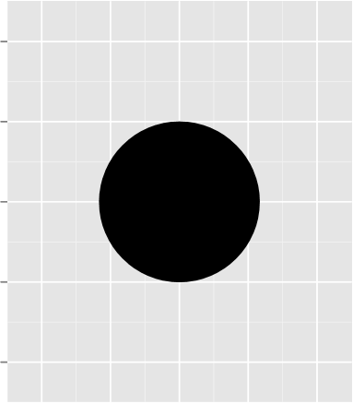
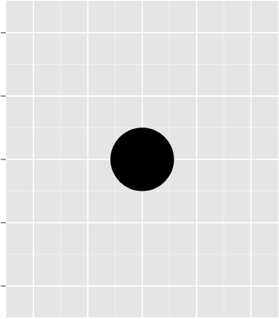
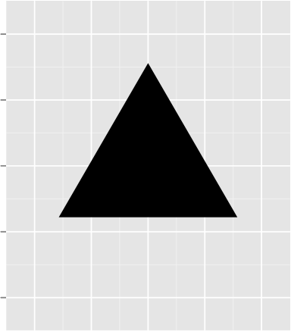
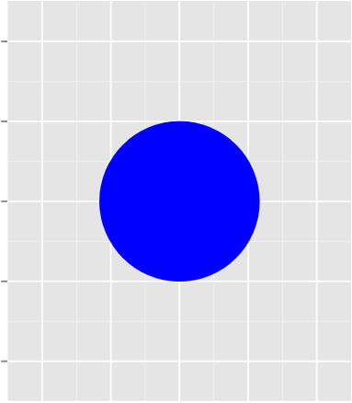
Aesthetics
1.4
1.4
1.4
1.4
1.2
1.2
1.2
1.2
1
1.0
1
1.0
1
1.0
1
1.0
0.8
0.8
0.8
0.8
0.6
0.6
0.6
0.6
0.6
0.8
1.0
1.2
1.4
0.6
0.8
1.0
1.2
1.4
0.6
0.8
1.0
1.2
1.4
0.6
0.8
1.0
1.2
1.4
1
1
1
1
Adapted from Master the Tidyverse, CC BY RStudio

Slide 15


Aesthetics
Свойства aesthetics
Переменная
для отобра-
жения
ggplot(bechdel) +
geom_point(mapping = aes(x = budget, y = domgross, color = clean_test))
ggplot(bechdel) +
geom_point(mapping = aes(x = budget, y = domgross, size = clean_test))

Slide 16


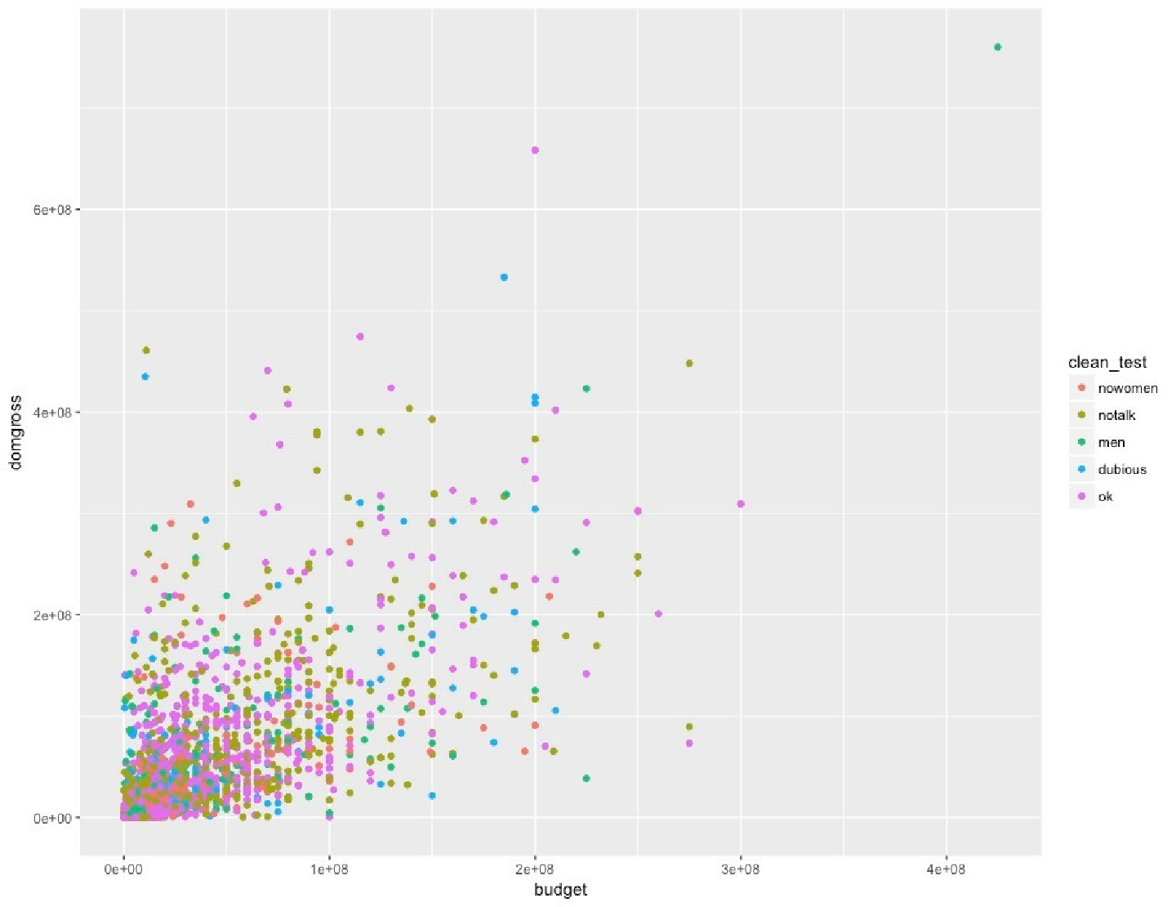

ggplot(bechdel) +
geom_point(mapping = aes(x = budget, y = domgross, color=clean_test))
Легенда добавляется автоматически

Slide 17
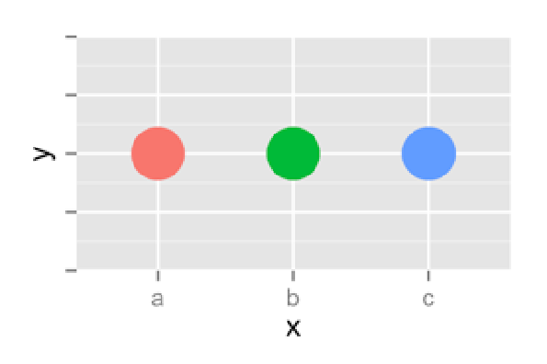
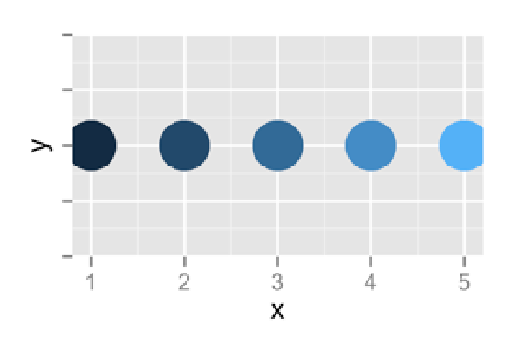
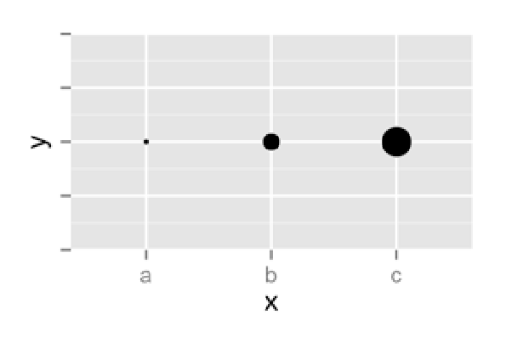
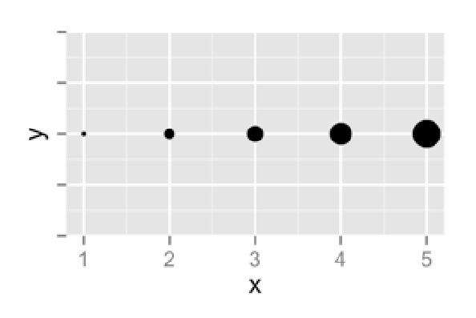
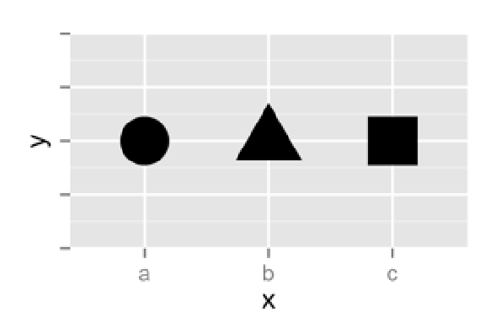


Дискретные
Непрерывные
Цвет
Размер
Форма
Adapted from Master the Tidyverse, CC BY RStudio

Slide 18

Параметры заданные
против сопоставленных
set vs. map

Slide 19
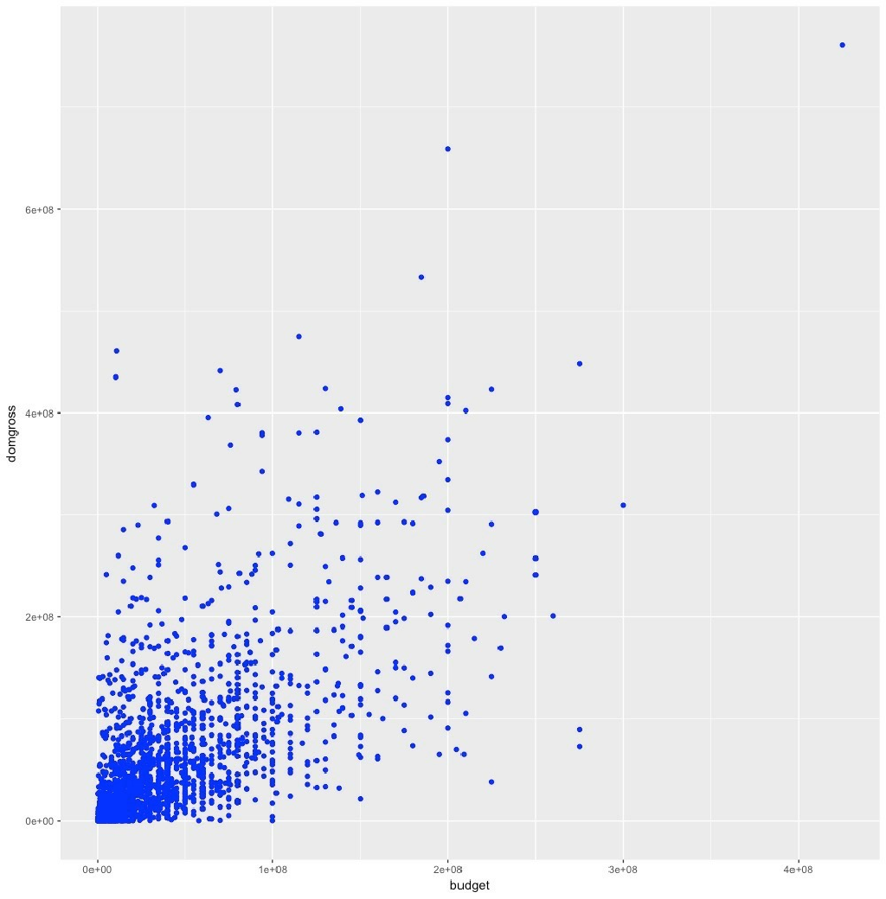
Как Вы создадите этот рисунок ?

Slide 20




Внутри aes(): сопоставляет
aesthetic переменной
ggplot(bechdel) +
geom_point(mapping = aes(x = budget, y = domgross, color=clean_test))

Slide 21
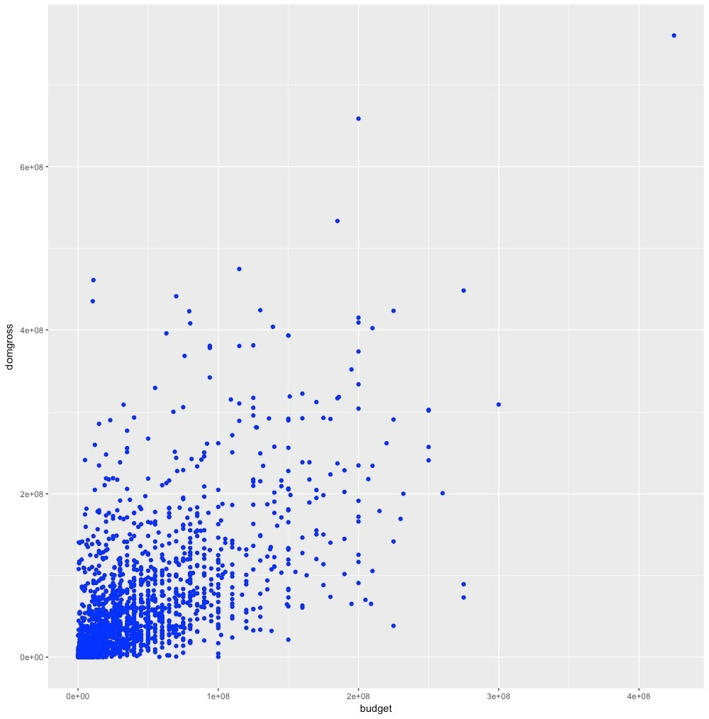
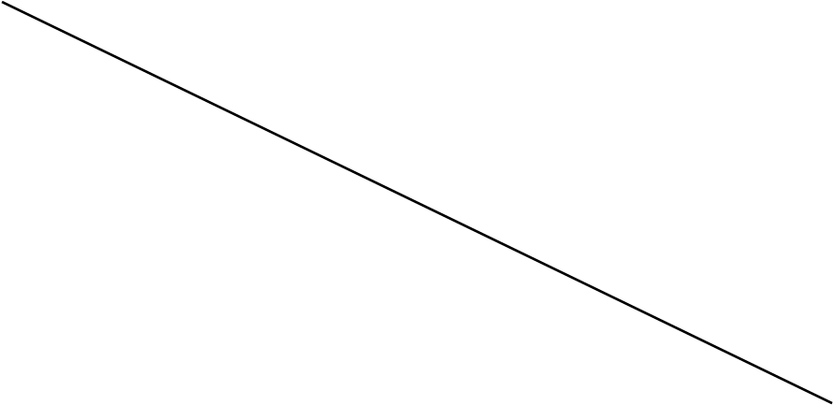

За пределами aes():
задает этому свойству графика следует задавать одно конкретное значение
ggplot(bechdel) +
geom_point(mapping = aes(x = budget, y = domgross, color=clean_test)
ggplot(bechdel) +
geom_point(mapping = aes(x = budget, y = domgross), color="blue")

Slide 22
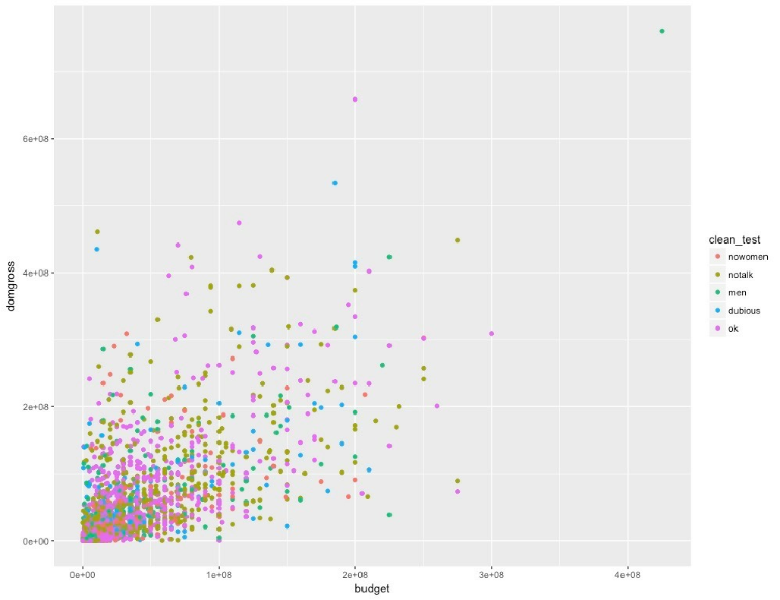

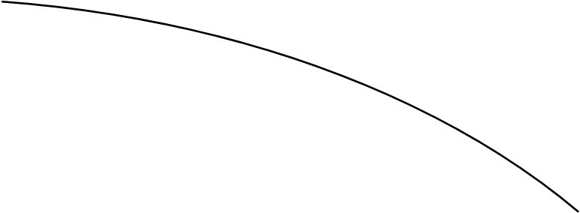
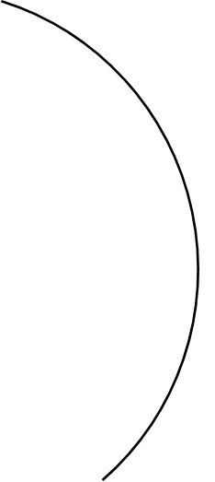
ggplot(bechdel) +
geom_point(mapping = aes(x = budget, y = domgross, color=clean_test))
ggplot(bechdel) +
geom_point(mapping = aes(x = budget, y = domgross), color="blue")

Slide 23
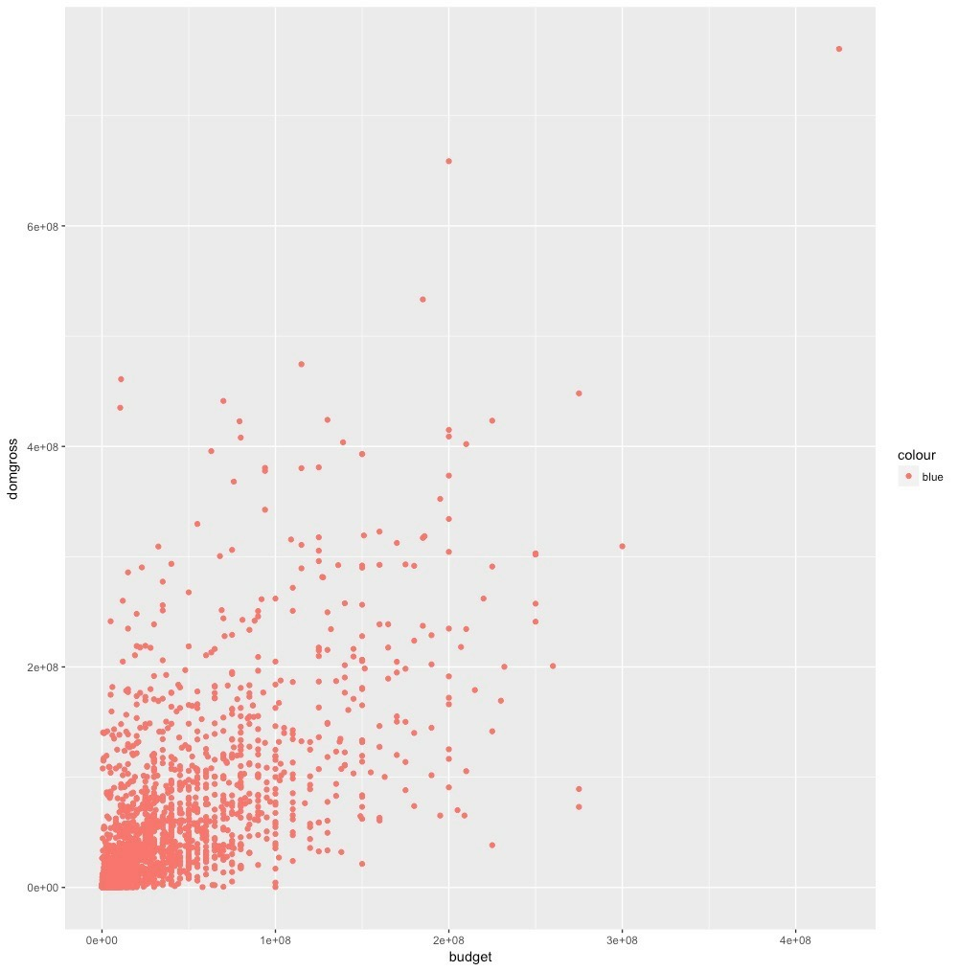
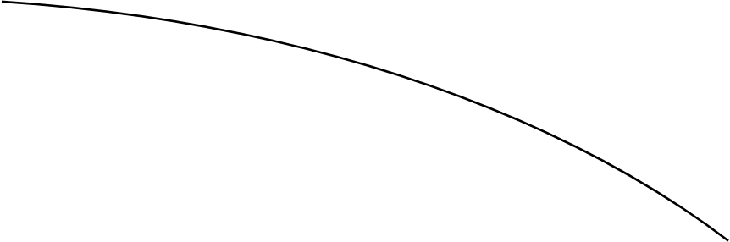
Неожиданный результат
ggplot(bechdel) +
geom_point(mapping = aes(x = budget, y = domgross, color="blue"))
ggplot(bechdel) +
geom_point(mapping = aes(x = budget, y = domgross), color="blue")

Slide 24
Геометрии
Geoms

Slide 25
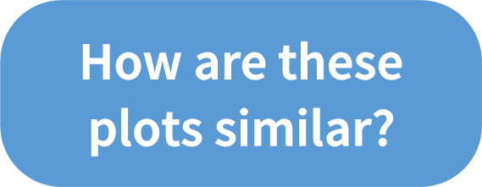
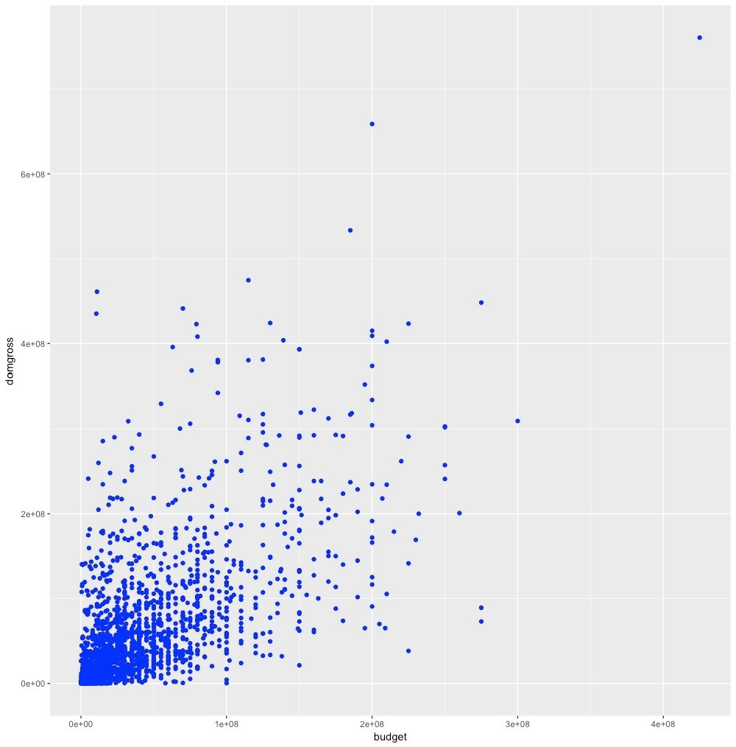
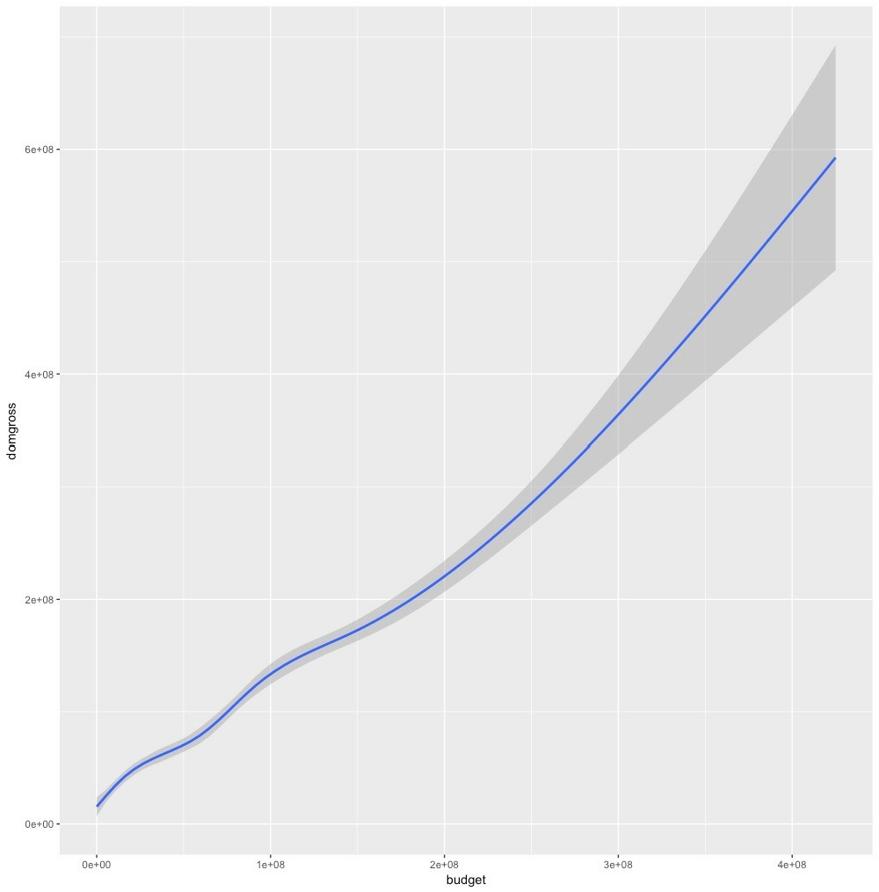




Чем похожи эти графики?
Одинаковы:
переменные x и y,
исходные данные

Slide 26
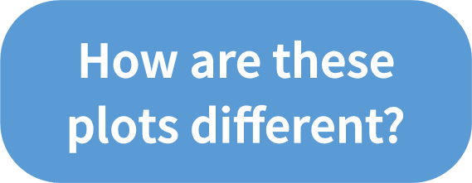


Чем отличаются эти графики?
Отличия: геометрия объектов(geom),
т.е. графическое представление данных

Slide 27
geoms
ggplot(data = <DATA>) +
<GEOM_FUNCTION>(mapping = aes(<MAPPINGS>))

Slide 28


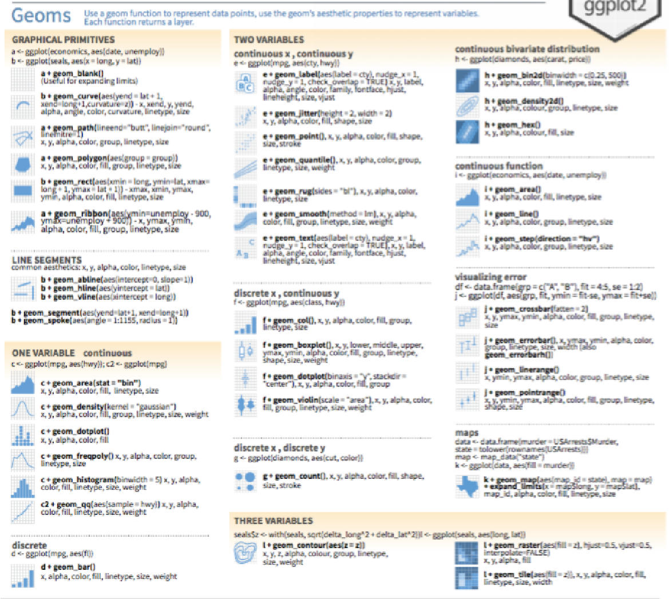
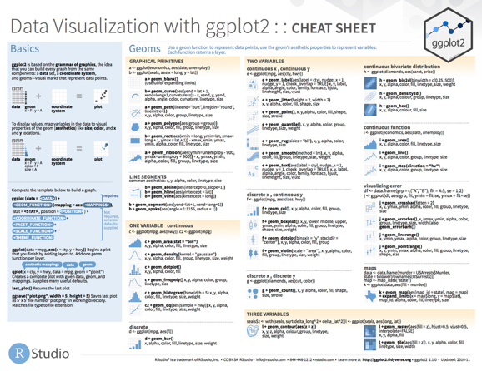

Функции геометрии
geom_functions
ШПАРГАЛКА
Каждая функция требует
задания
аргументов
отображения.

Slide 29
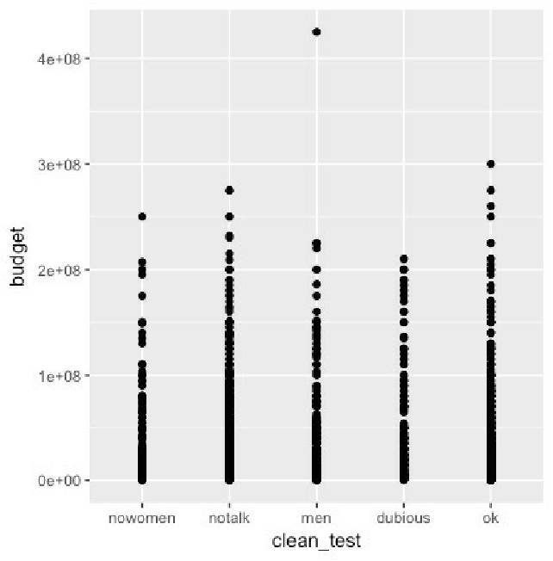
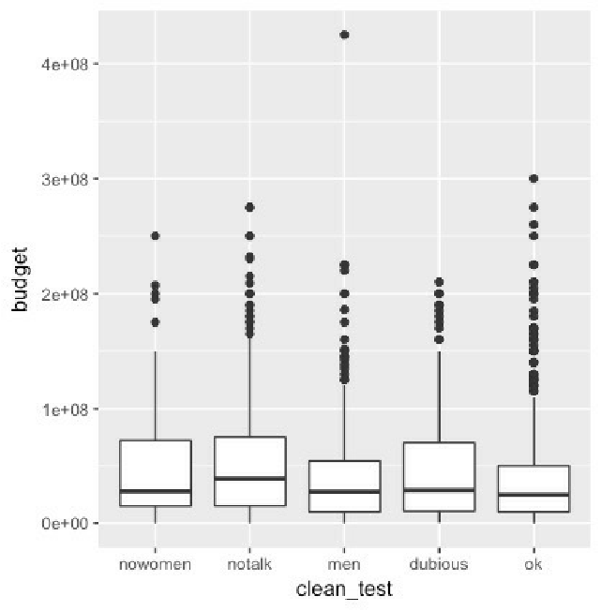
Как Вы думаете
каким образом из рисунка слева получить рисунок справа, где
нарисованы коробочки с усиками?
Используйте шпаргалку по геометрическим функциям
ggplot(data = bechdel) +
geom_point(mapping = aes(x = clean_test, y = budget))

Slide 30
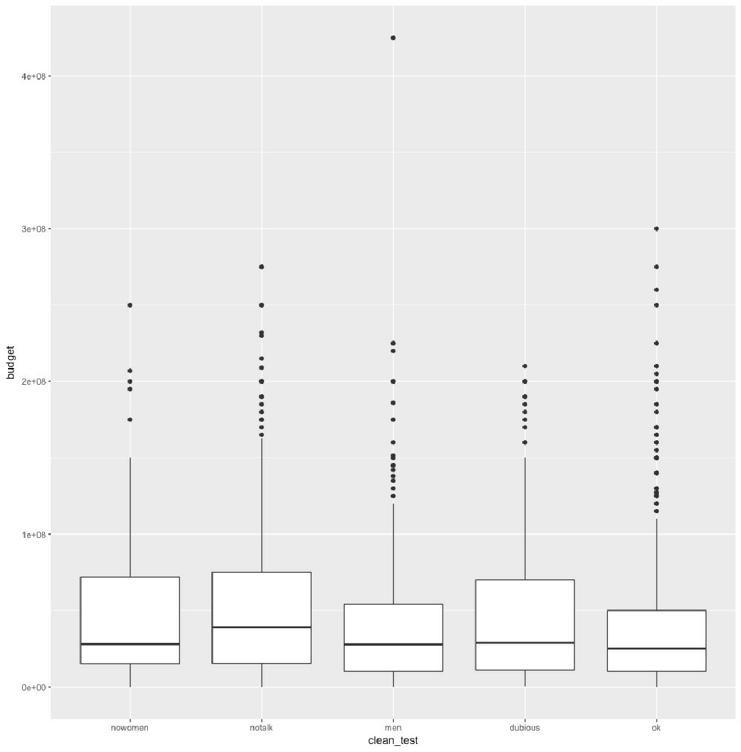
ggplot(data = bechdel) +
geom_boxplot(mapping = aes(x = clean_test, y = budget))
Adapted from Master the Tidyverse, CC BY RStudio

Slide 31
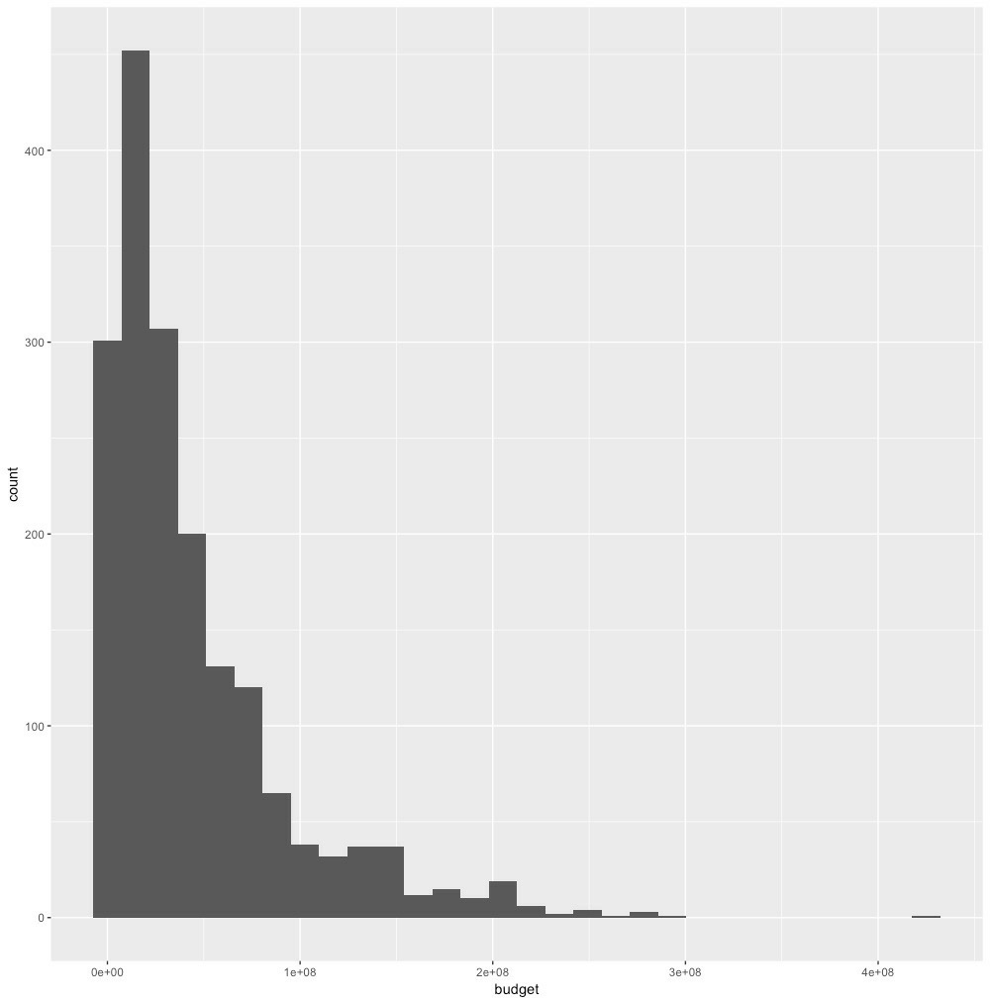
Как Вы думаете
как построить гистограмму для переменной budget?
Используйте шпаргалку. Подсказка: переменная y не указывается.

Slide 32

ggplot(data = bechdel) +
geom_histogram(mapping = aes(x = budget))

Slide 33
Когда вы запустите этот код, то получите сообщение, которое
выглядит как ошибка, но на самом деле
это просто сообщение от R.
Использовать ширину класса (binwidths) по умолчанию
это плохая идея.
Пакет напоминает, что лучше задать самому.
ggplot(data = bechdel) +
geom_histogram(mapping = aes(x = budget))

Slide 34
Подумайте
Какую ширину класса (binwidth) было бы
разумно выбрать для переменной budget?

Slide 35
ggplot(data = bechdel) +
geom_histogram(mapping = aes(x = budget), binwidth=10000000)

Slide 36
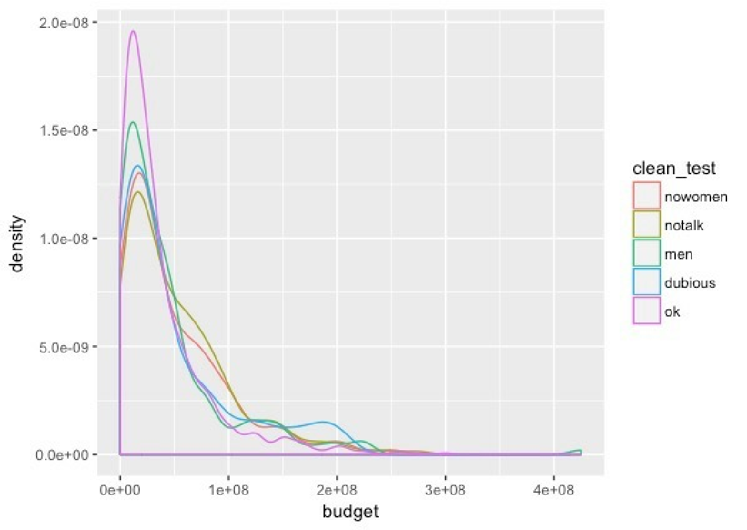
Подумайте
как преобразовать гистограмму для переменной budget в графики плотностей
распределения бюджета для градаций переменной clean_test,
каждый из которых покрашен в свой цвет?

Slide 37
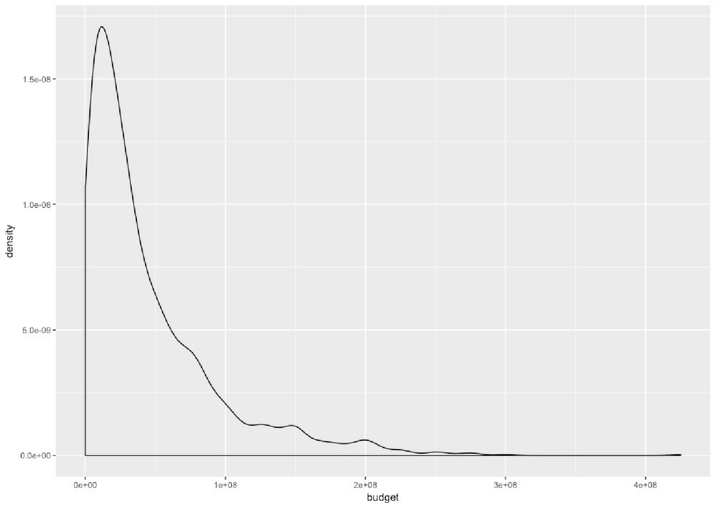
ggplot(data = bechdel) +
geom_density(mapping = aes(x = budget))

Slide 38
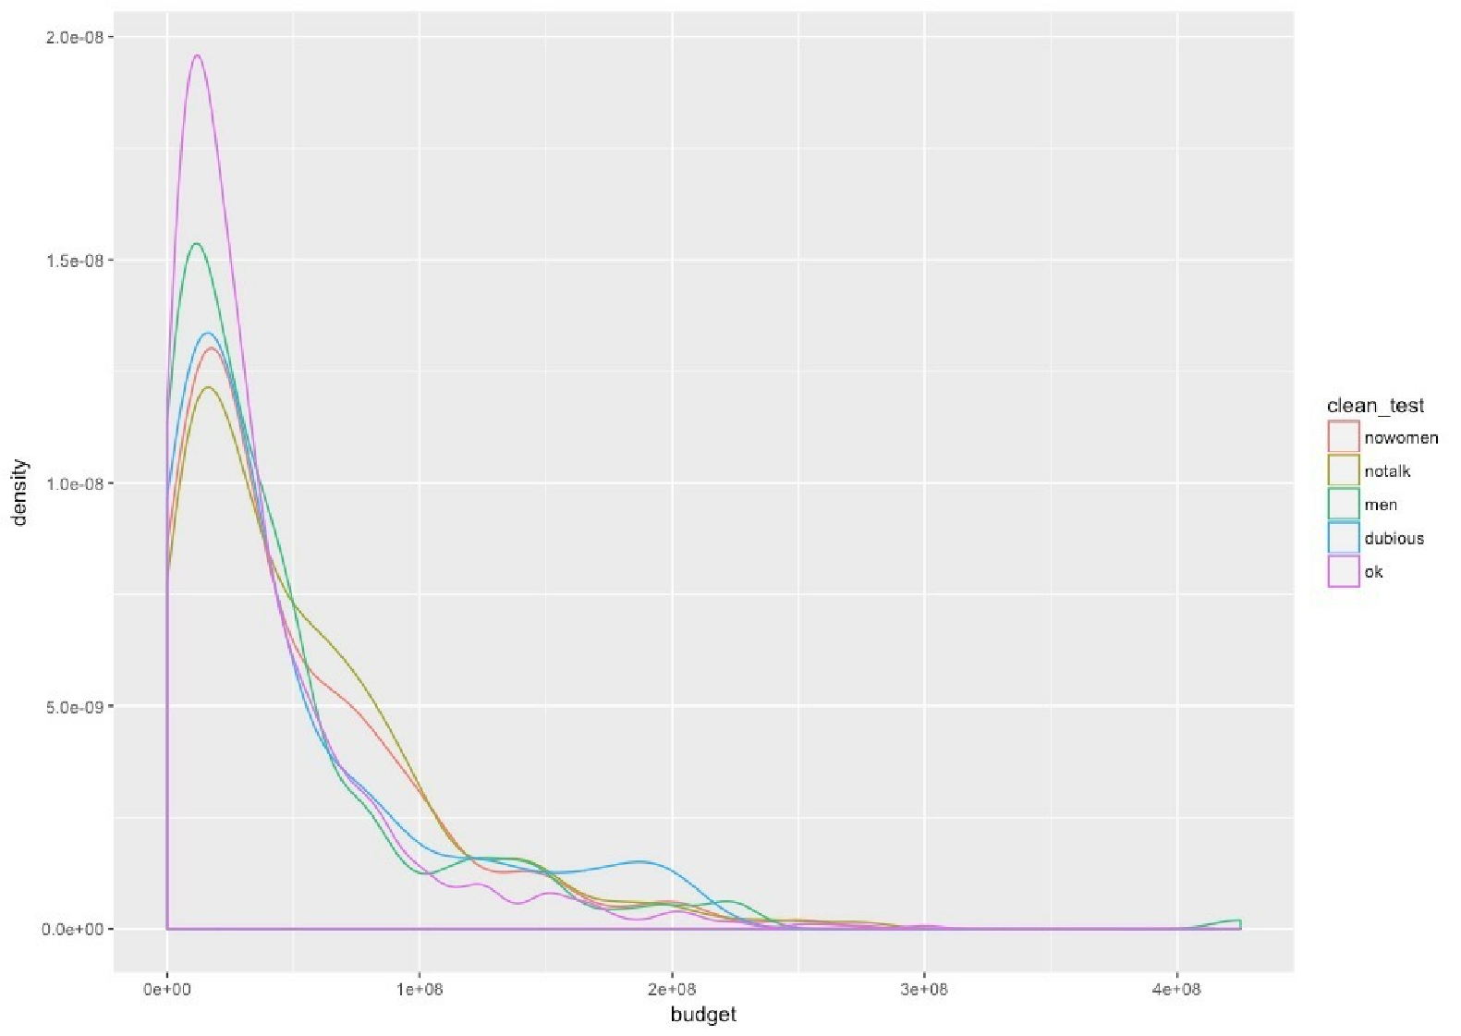
ggplot(data = bechdel) +
geom_density(mapping = aes(x = budget, color=clean_test))

Slide 39
Попробуйте
предсказать, что делает данный код
Затем запустите его.
ggplot(data = bechdel) +
geom_point(mapping = aes(x = budget, y = domgross)) +
geom_smooth(mapping = aes(x = budget, y = domgross))

Slide 40
Глобальное vs. локальное
global vs. local

Slide 41
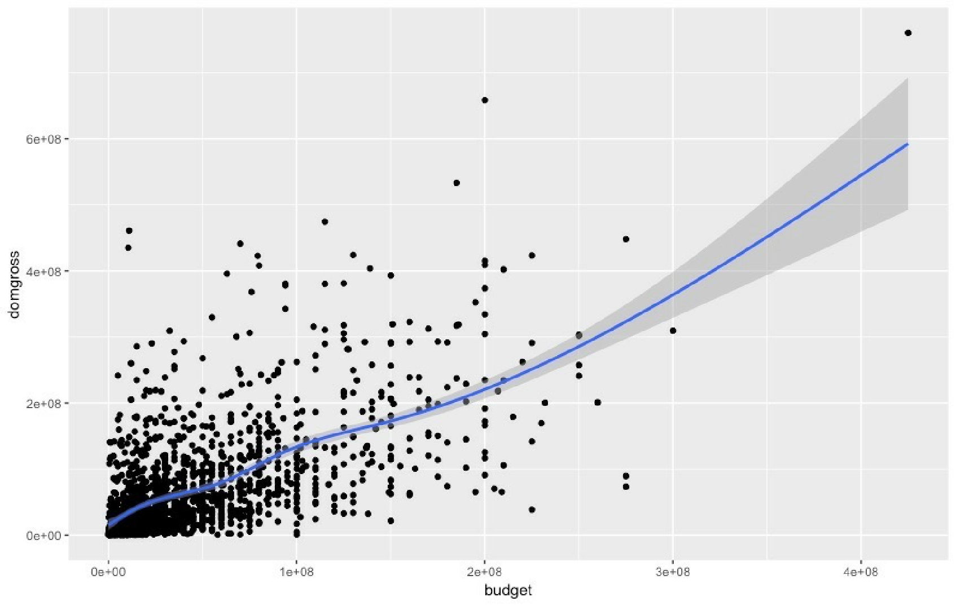


Связанные через сопоставление
внутри функции ggplot() данные будут использованы глобально - т.е. могут быть использованы всеми геометриями
ggplot(data = bechdel, mapping = aes(x = budget, y = domgross)) +
geom_point() +
geom_smooth()
Adapted from Master the Tidyverse, CC BY RStudio

Slide 42
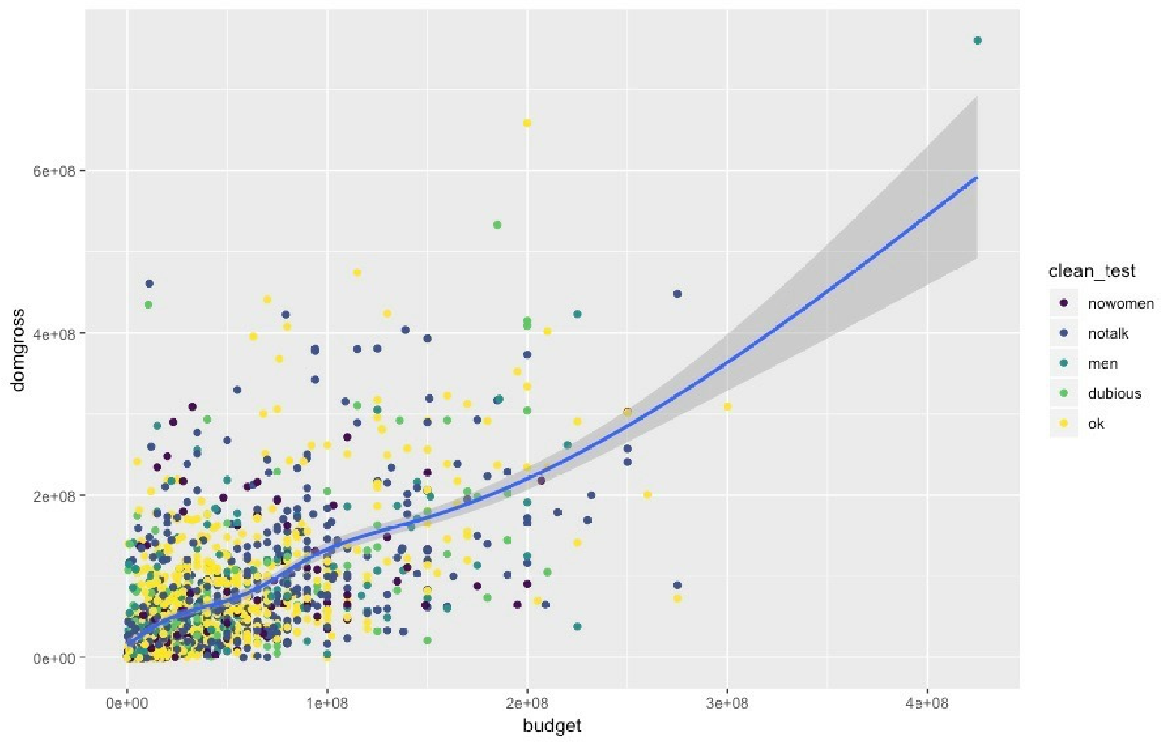

Связанные через сопоставление
внутри функций ряда geom_ будут применены только
к текущей геометрии(слою)
ggplot(data = bechdel, mapping = aes(x = budget, y = domgross)) +
geom_point(mapping = aes(color = clean_test)) +
geom_smooth()
Adapted from Master the Tidyverse, CC BY RStudio

Slide 43
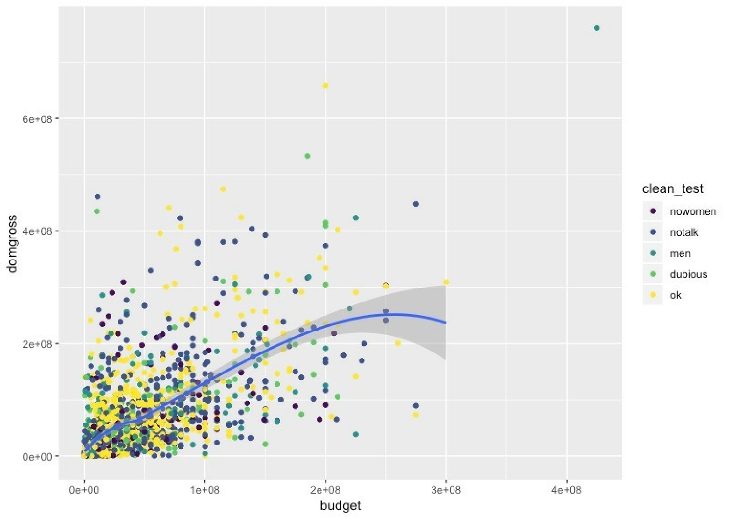

Adapted from Master the Tidyverse, CC BY RStudio
Не только эстетики, но и данные можно задавать локально
ggplot(data = bechdel, mapping = aes(x = budget, y = domgross)) +
geom_point(mapping = aes(color = clean_test)) +
geom_smooth(data = filter(bechdel, clean_test == "ok"))

Slide 44
Сохранение графиков

Slide 45
Рабочая директория
R выполняет все действия с файлами в одной
директории
• Эту директорию называю "рабочей директорией" (working directory)
• Когда вы сохраняете файлы, R сохранит их там
• Когда вы загружаете файлы, R будет искать их там

Slide 46
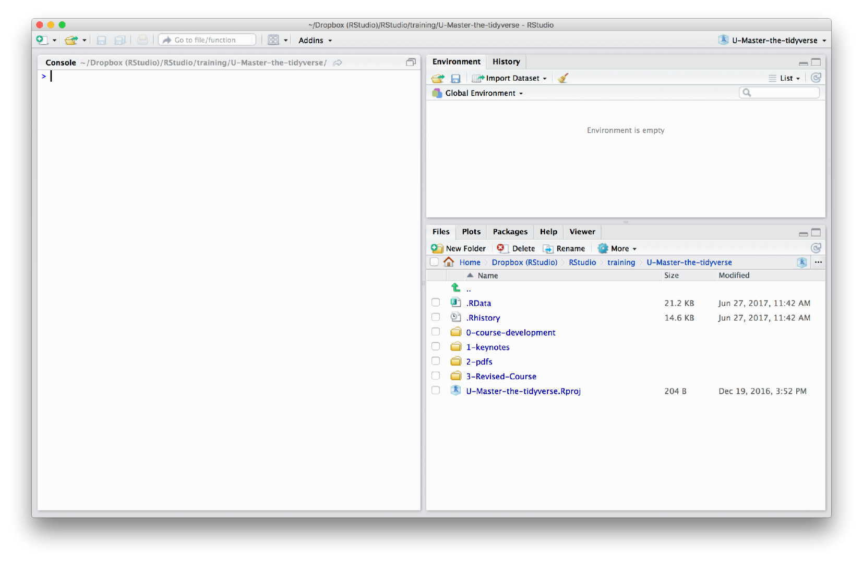


Вкладка files в IDE Rstudio показывает содержимое вашей рабочей директории

Slide 47

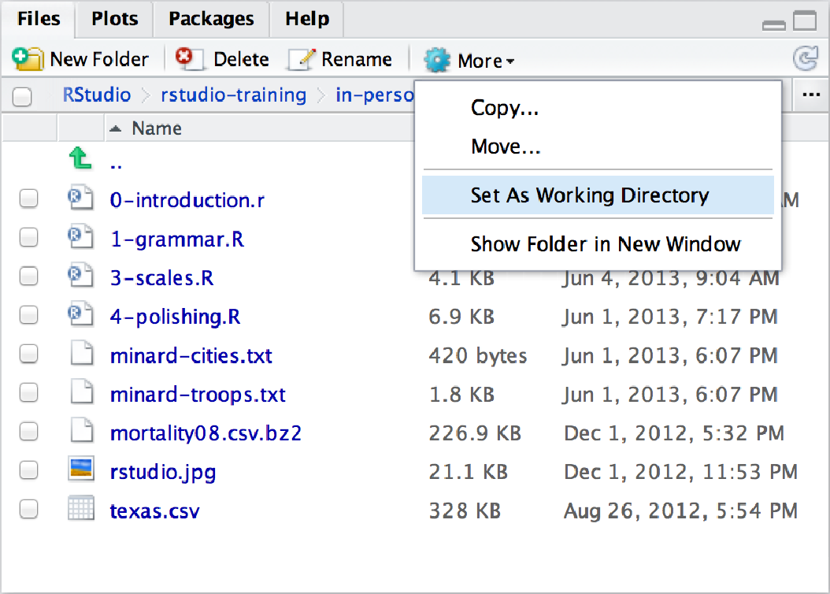


Изменение рабочей директории
Вы можете изменить рабочую директория в той же вкладке.
Для этого перейдите в нужную директорию и в меню вкладки
Выберите More > Set As Working Directory

Slide 48

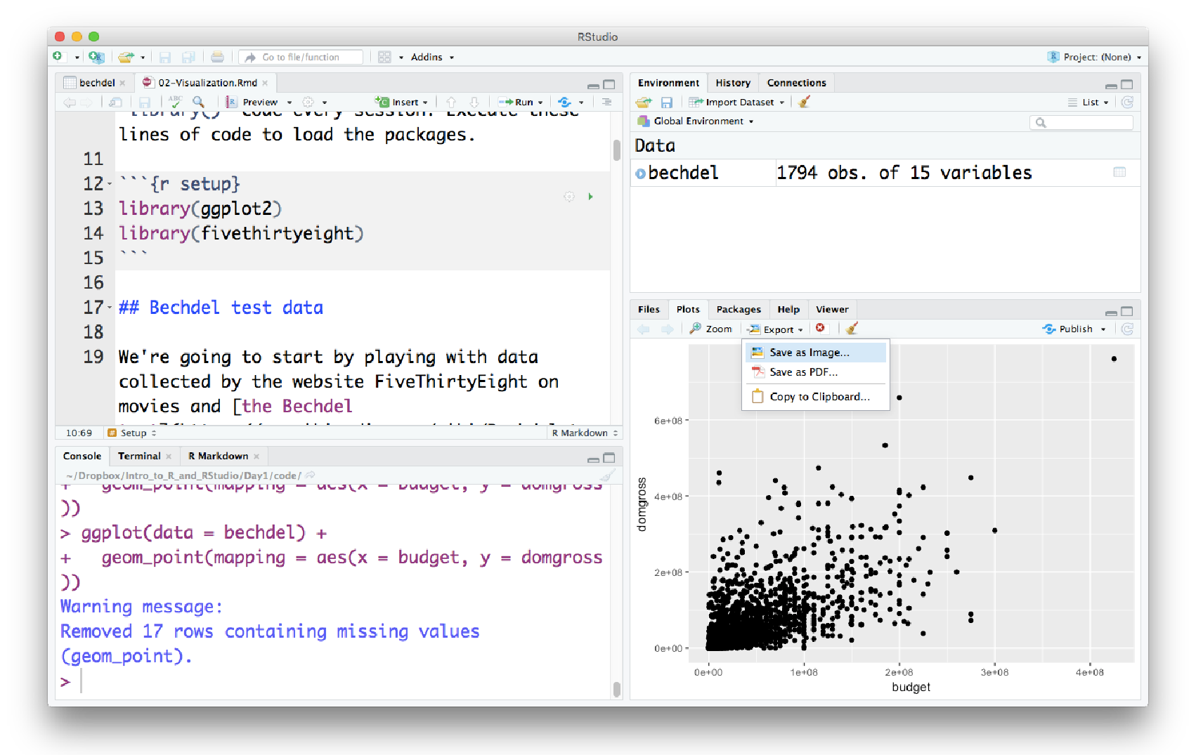

Сохранение графиков
Сохраняйте созданные вами файлы с помощью меню Export

Slide 49

Сохранение графиков
ggsave() сохраняет последний выведенный вами график.
При этом пропорции будут именно такими как у вас на экране:
ggsave("my-plot.pdf")
ggsave("my-plot.png")
Пропорции можно задать параметрами(в дюймах)
ggsave("my-plot.pdf", width = 6, height = 6)

Slide 50
Азбука графики
Grammar of graphics

Slide 51

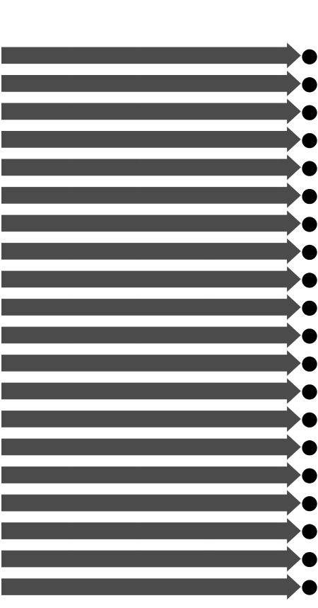
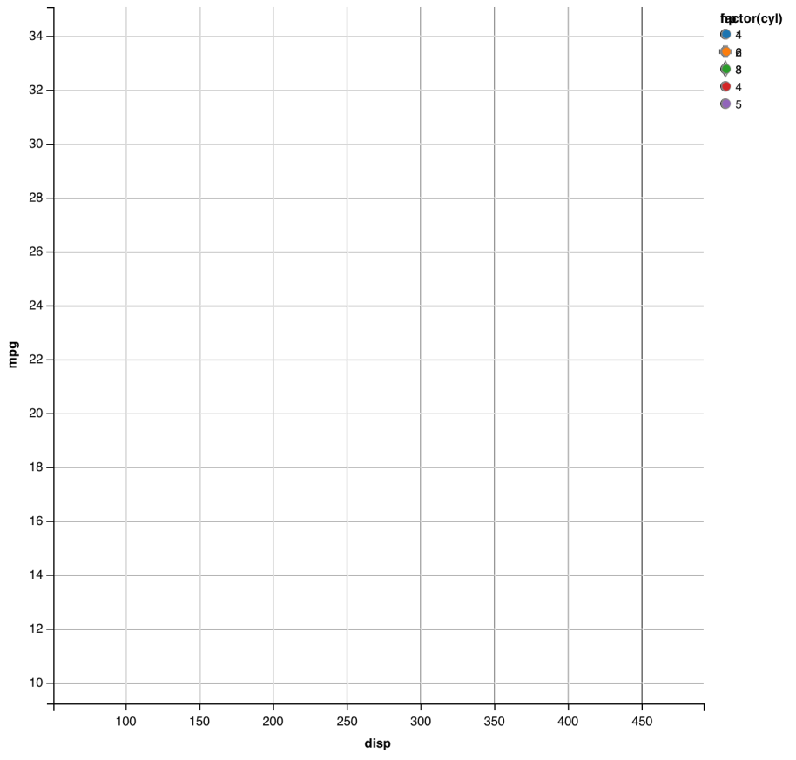

mpg
cyl
disp
hp
21.0
6
160.0
2
21.0
6
160.0
2
22.8
4
108.0
1
21.4
6
258.0
2
18.7
8
360.0
3
18.1
6
225.0
2
14.3
8
360.0
5
24.4
4
146.7
1
22.8
4
140.8
1
19.2
6
167.6
2
17.8
6
167.6
2
16.4
8
275.8
3
17.3
8
275.8
3
15.2
8
275.8
3
10.4
8
472.0
4
10.4
8
460.0
4
14.7
8
440.0
4
32.4
4
78.7
1
30.4
4
75.7
1
33.9
4
71.1
1
данные
геометрии
data
geoms

Slide 52



Сопоставление
mapping
fill
mpg
cyl
disp
hp
21.0
6
160.0
2
21.0
6
160.0
2
22.8
4
108.0
1
21.4
6
258.0
2
18.7
8
360.0
3
18.1
6
225.0
2
14.3
8
360.0
5
24.4
4
146.7
1
22.8
4
140.8
1
19.2
6
167.6
2
17.8
6
167.6
2
16.4
8
275.8
3
17.3
8
275.8
3
15.2
8
275.8
3
10.4
8
472.0
4
10.4
8
460.0
4
14.7
8
440.0
4
32.4
4
78.7
1
30.4
4
75.7
1
33.9
4
71.1
1
данные
геометрии
data
geoms

Slide 53
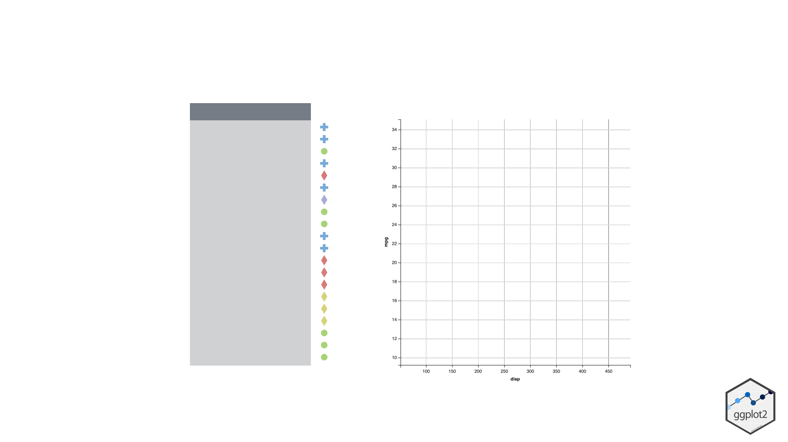


Сопоставление
mapping
shape
ﬁll
mpg
cyl
disp
hp
21.0
6
160.0
2
21.0
6
160.0
2
22.8
4
108.0
1
21.4
6
258.0
2
18.7
8
360.0
3
18.1
6
225.0
2
14.3
8
360.0
5
24.4
4
146.7
1
22.8
4
140.8
1
19.2
6
167.6
2
17.8
6
167.6
2
16.4
8
275.8
3
17.3
8
275.8
3
15.2
8
275.8
3
10.4
8
472.0
4
10.4
8
460.0
4
14.7
8
440.0
4
32.4
4
78.7
1
30.4
4
75.7
1
33.9
4
71.1
1
данные
геометрии
data
geoms

Slide 54

Сопоставление
mapping
shape
x
fill
mpg
cyl
disp
hp
21.0
6
160.0
2
21.0
6
160.0
2
22.8
4
108.0
1
21.4
6
258.0
2
18.7
8
360.0
3
18.1
6
225.0
2
14.3
8
360.0
5
24.4
4
146.7
1
22.8
4
140.8
1
19.2
6
167.6
2
17.8
6
167.6
2
16.4
8
275.8
3
17.3
8
275.8
3
15.2
8
275.8
3
10.4
8
472.0
4
10.4
8
460.0
4
14.7
8
440.0
4
32.4
4
78.7
1
30.4
4
75.7
1
33.9
4
71.1
1
данные
геометрии
data
geoms

Slide 55
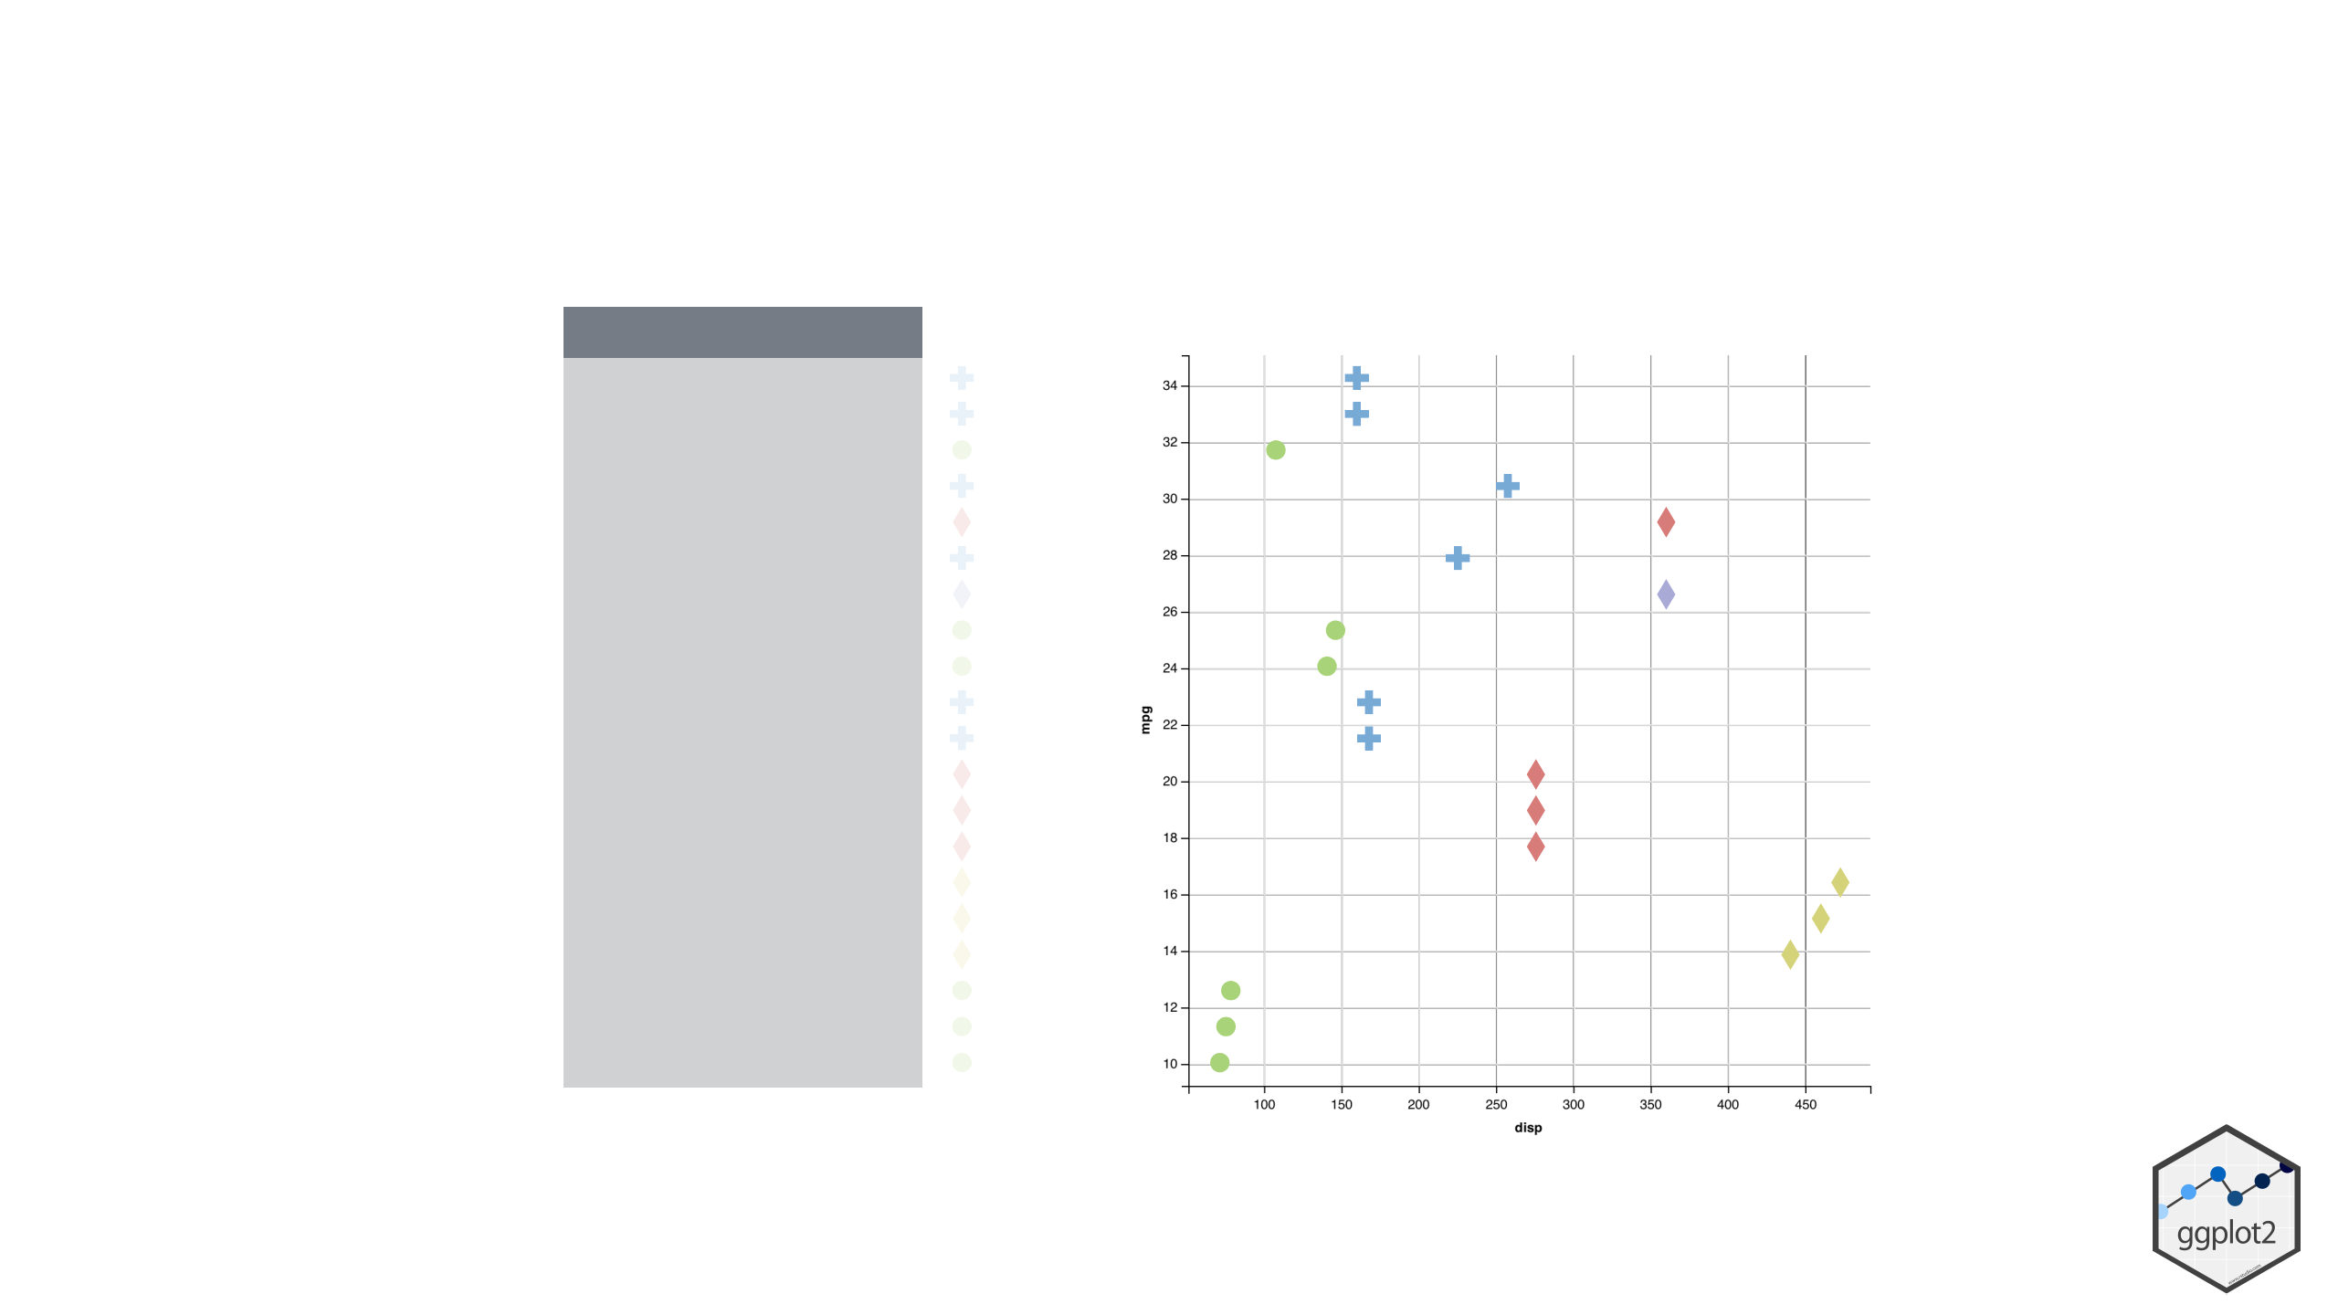


Сопоставление
mapping
y
shape
x
fill
mpg
cyl
disp
hp
21.0
6
160.0
2
21.0
6
160.0
2
22.8
4
108.0
1
21.4
6
258.0
2
18.7
8
360.0
3
18.1
6
225.0
2
14.3
8
360.0
5
24.4
4
146.7
1
22.8
4
140.8
1
19.2
6
167.6
2
17.8
6
167.6
2
16.4
8
275.8
3
17.3
8
275.8
3
15.2
8
275.8
3
10.4
8
472.0
4
10.4
8
460.0
4
14.7
8
440.0
4
32.4
4
78.7
1
30.4
4
75.7
1
33.9
4
71.1
1
данные
геометрии
data
geoms

Slide 56
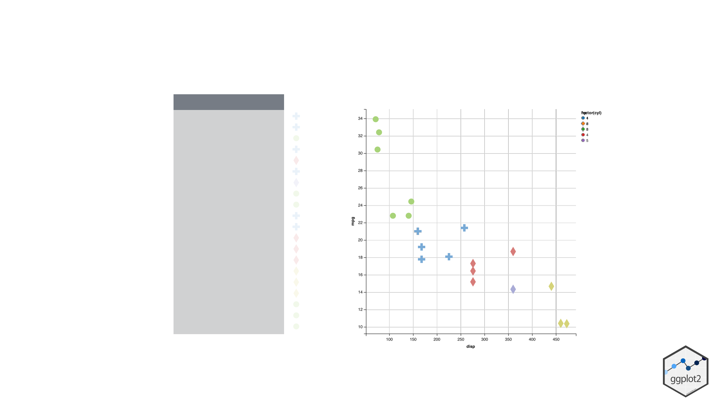

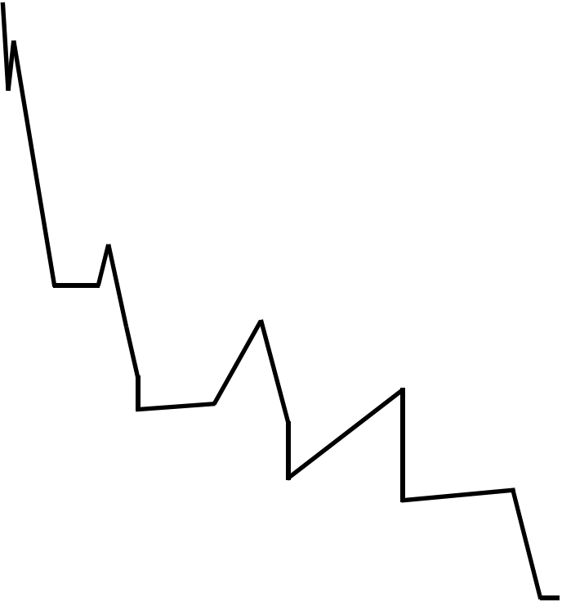
Сопоставление
mapping
y
shape
x
fill
mpg
cyl
disp
hp
21.0
6
160.0
2
21.0
6
160.0
2
22.8
4
108.0
1
21.4
6
258.0
2
18.7
8
360.0
3
18.1
6
225.0
2
14.3
8
360.0
5
24.4
4
146.7
1
22.8
4
140.8
1
19.2
6
167.6
2
17.8
6
167.6
2
16.4
8
275.8
3
17.3
8
275.8
3
15.2
8
275.8
3
10.4
8
472.0
4
10.4
8
460.0
4
14.7
8
440.0
4
32.4
4
78.7
1
30.4
4
75.7
1
33.9
4
71.1
1
данные
геометрии
data
geoms
points
lines

Slide 57


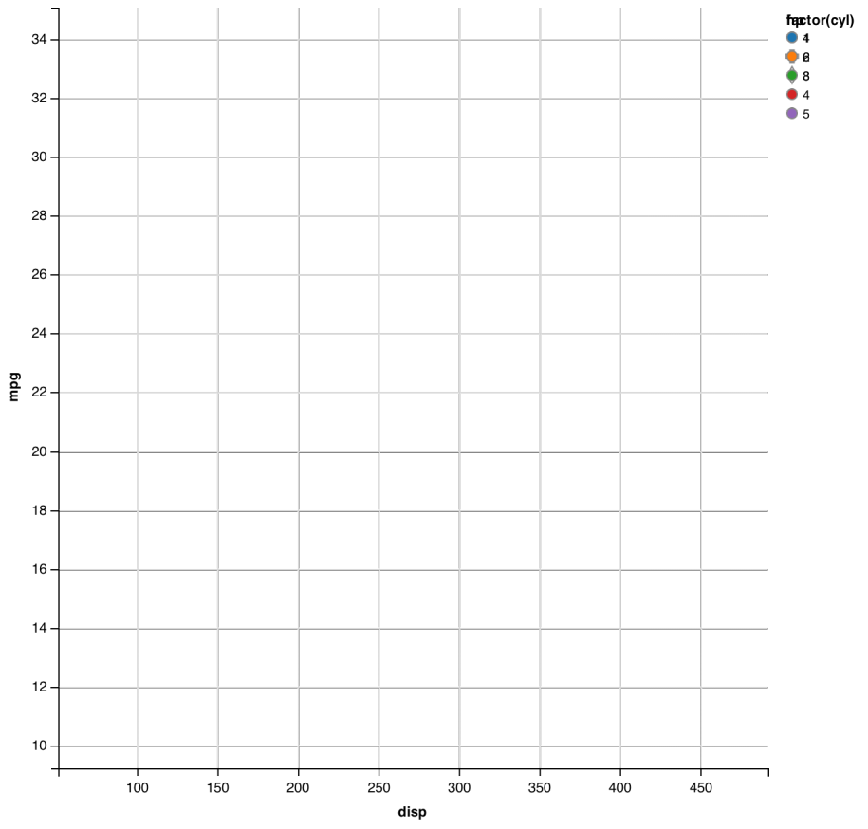


Сопоставление
mapping
y
x
mpg
cyl
disp
hp
21.0
6
160.0
2
21.0
6
160.0
2
22.8
4
108.0
1
21.4
6
258.0
2
18.7
8
360.0
3
18.1
6
225.0
2
14.3
8
360.0
5
24.4
4
146.7
1
22.8
4
140.8
1
19.2
6
167.6
2
17.8
6
167.6
2
16.4
8
275.8
3
17.3
8
275.8
3
15.2
8
275.8
3
10.4
8
472.0
4
10.4
8
460.0
4
14.7
8
440.0
4
32.4
4
78.7
1
30.4
4
75.7
1
33.9
4
71.1
1
данные
геометрии
data
geoms
points
lines
bars

Slide 58



Сопоставление
mapping
y
x
fill
mpg
cyl
disp
hp
21.0
6
160.0
2
21.0
6
160.0
2
22.8
4
108.0
1
21.4
6
258.0
2
18.7
8
360.0
3
18.1
6
225.0
2
14.3
8
360.0
5
24.4
4
146.7
1
22.8
4
140.8
1
19.2
6
167.6
2
17.8
6
167.6
2
16.4
8
275.8
3
17.3
8
275.8
3
15.2
8
275.8
3
10.4
8
472.0
4
10.4
8
460.0
4
14.7
8
440.0
4
32.4
4
78.7
1
30.4
4
75.7
1
33.9
4
71.1
1
данные
геометрии
data
geoms
points
lines
bars

Slide 59


Шаблон создания графика
[шаблон]
ggplot(data = <DATA>) +
<GEOM_FUNCTION>(mapping = aes(<MAPPINGS>))

Slide 60


Для создания графика
mpg
cyl
disp
hp
1. Выберите данные
21.0
6
160.0
2
21.0
6
160.0
2
22.8
4
108.0
1
21.4
6
258.0
2
18.7
8
360.0
3
18.1
6
225.0
2
ggplot(data = <DATA>) +
14.3
8
360.0
5
24.4
4
146.7
1
22.8
4
140.8
1
<GEOM_FUNCTION>(mapping = aes(<MAPPINGS>))
19.2
6
167.6
2
17.8
6
167.6
2
16.4
8
275.8
3
17.3
8
275.8
3
15.2
8
275.8
3
10.4
8
472.0
4
10.4
8
460.0
4
14.7
8
440.0
4
32.4
4
78.7
1
30.4
4
75.7
1
33.9
4
71.1
1
data

Slide 61



Для создания графика
mpg
cyl
disp
hp
1. Выберите данные
21.0
6
160.0
2
21.0
6
160.0
2
22.8
4
108.0
1
21.4
6
258.0
2
18.7
8
360.0
3
18.1
6
225.0
2
ggplot(data = <DATA>) +
14.3
8
360.0
5
24.4
4
146.7
1
22.8
4
140.8
1
<GEOM_FUNCTION>(mapping = aes(<MAPPINGS>))
19.2
6
167.6
2
17.8
6
167.6
2
16.4
8
275.8
3
17.3
8
275.8
3
15.2
8
275.8
3
10.4
8
472.0
4
2. Выберите геометрию
10.4
8
460.0
4
14.7
8
440.0
4
32.4
4
78.7
1
30.4
4
75.7
1
33.9
4
71.1
1
data
geom

Slide 62




Для создания графика
mappings
fill
mpg
cyl
disp
hp
1. Выберите данные
21.0
6
160.0
2
21.0
6
160.0
2
22.8
4
108.0
1
21.4
6
258.0
2
18.7
8
360.0
3
18.1
6
225.0
2
ggplot(data = <DATA>) +
14.3
8
360.0
5
24.4
4
146.7
1
22.8
4
140.8
1
<GEOM_FUNCTION>(mapping = aes(<MAPPINGS>))
19.2
6
167.6
2
17.8
6
167.6
2
16.4
8
275.8
3
17.3
8
275.8
3
15.2
8
275.8
3
3. Сопоставьте переменную той или
иной эстетике
10.4
8
472.0
4
2. Выберите геометрию
10.4
8
460.0
4
14.7
8
440.0
4
32.4
4
78.7
1
30.4
4
75.7
1
33.9
4
71.1
1
data
geom

Slide 63
А что-нибудь еще
можно делать?

Slide 64

Adapted from Master the Tidyverse, CC BY RStudio

Slide 65

Смещение позиций можно задавать
Для управления перекрывающимися объектами
Adapted from Master the Tidyverse, CC BY RStudio

Slide 66

Темы
Темы задают общий вид элементов не относящихся непосредственно к данным
Adapted from Master the Tidyverse, CC BY RStudio

Slide 67

Шкалы/Оси
Вы можете задавать пропорции и внешний вид осей
Adapted from Master the Tidyverse, CC BY RStudio

Slide 68

Facets
Adapted from Master the Tidyverse, CC BY RStudio
Ряд графиков которые показывают подвыборки данных по градации переменной из общих данных.

Slide 69

Координатные системы
Adapted from Master the Tidyverse, CC BY RStudio

Slide 70


Заголовки и подписи
Adapted from Master the Tidyverse, CC BY RStudio

Slide 71




Шаблон ggplot2
Любой график можно создать заполнив выделенное в подсказке ниже

Slide 72

ggplot2.tidyverse.org

